Slide 1

SOP
Đặt lịch phòng họp Online

Slide 2
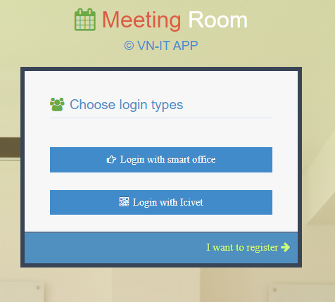
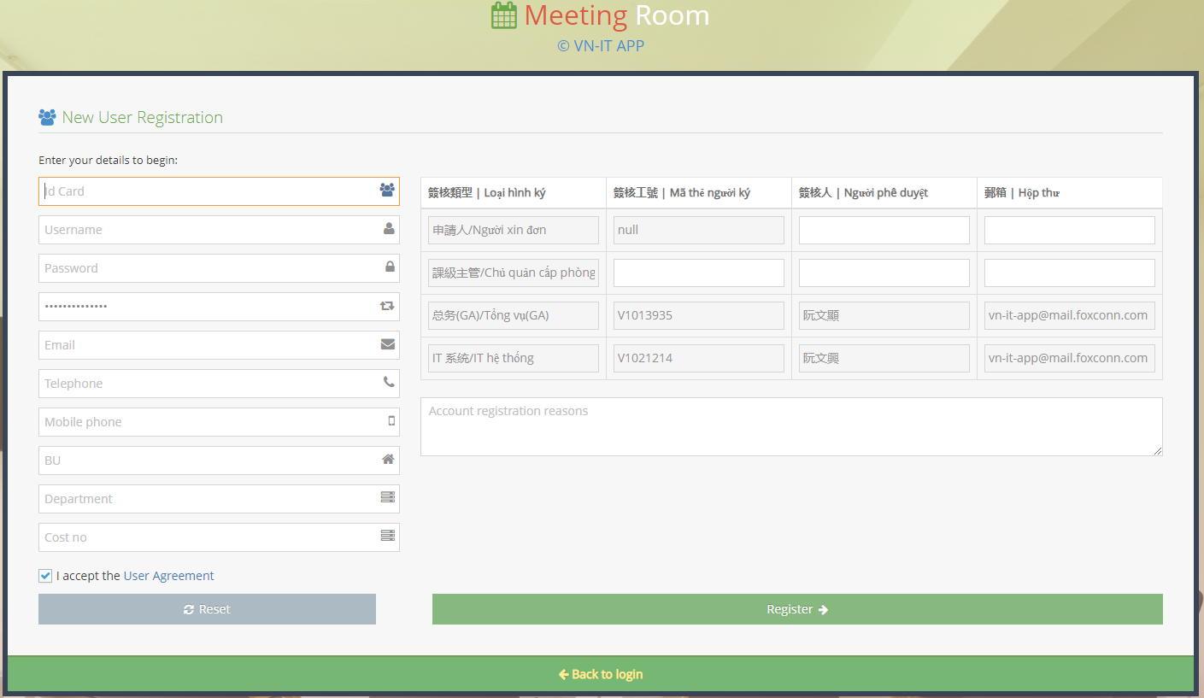
1.Đăng kí tài khoản
Link : https://vn-webportal.cnsbg.efoxconn.com/MeetingRoom
2. Nhập đầy đủ thông tin đăng kí và lưu trình đăng kí tài khoản
2
1
1.Click “I want to Register” để đăng kí tài khoản
3
3. Đăng kí tài khoản
4. Click “Back to login”để quay trở về trang chủ Login
4

Slide 3
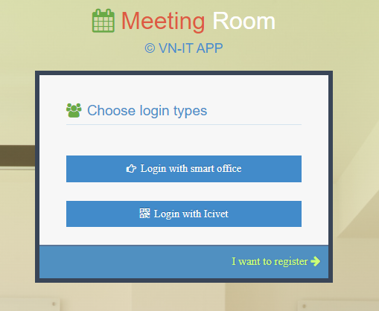
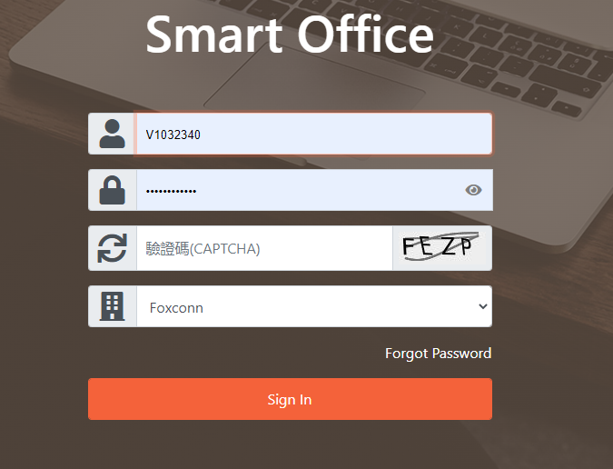
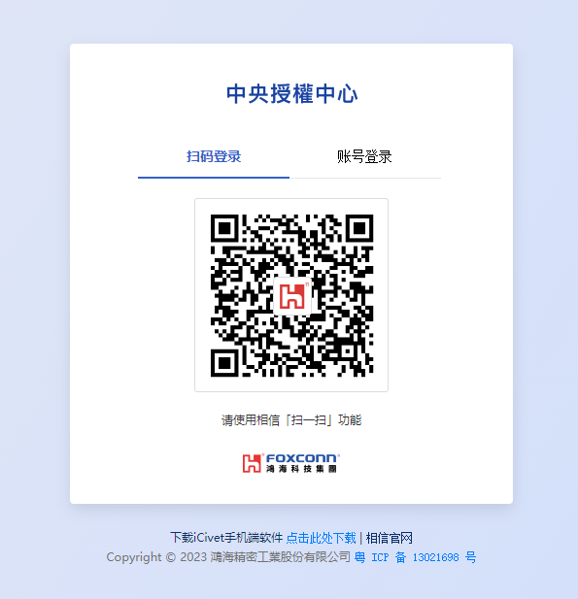
2. Đăng nhập bằng tài khoản
Đăng nhập bằng Icivet
Đăng nhập bằng Smart Office

Slide 4
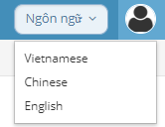
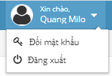
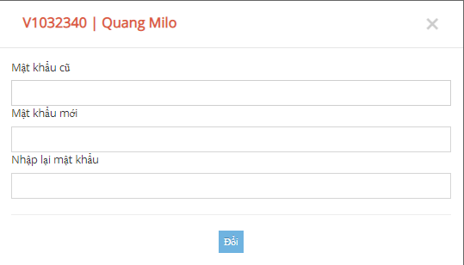
3.Đổi mật khẩu tài khoản
2.Click vào chức năng đổi mật khẩu khi bạn muốn đổi mật khẩu
1.Chọn ngôn ngữ sử dụng
1
Điền đúng và đầy đủ thông tin
2
3
Click để đổi mật khẩu mới
4

Slide 5
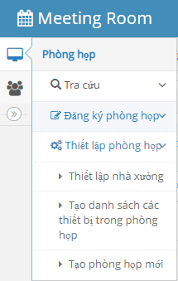
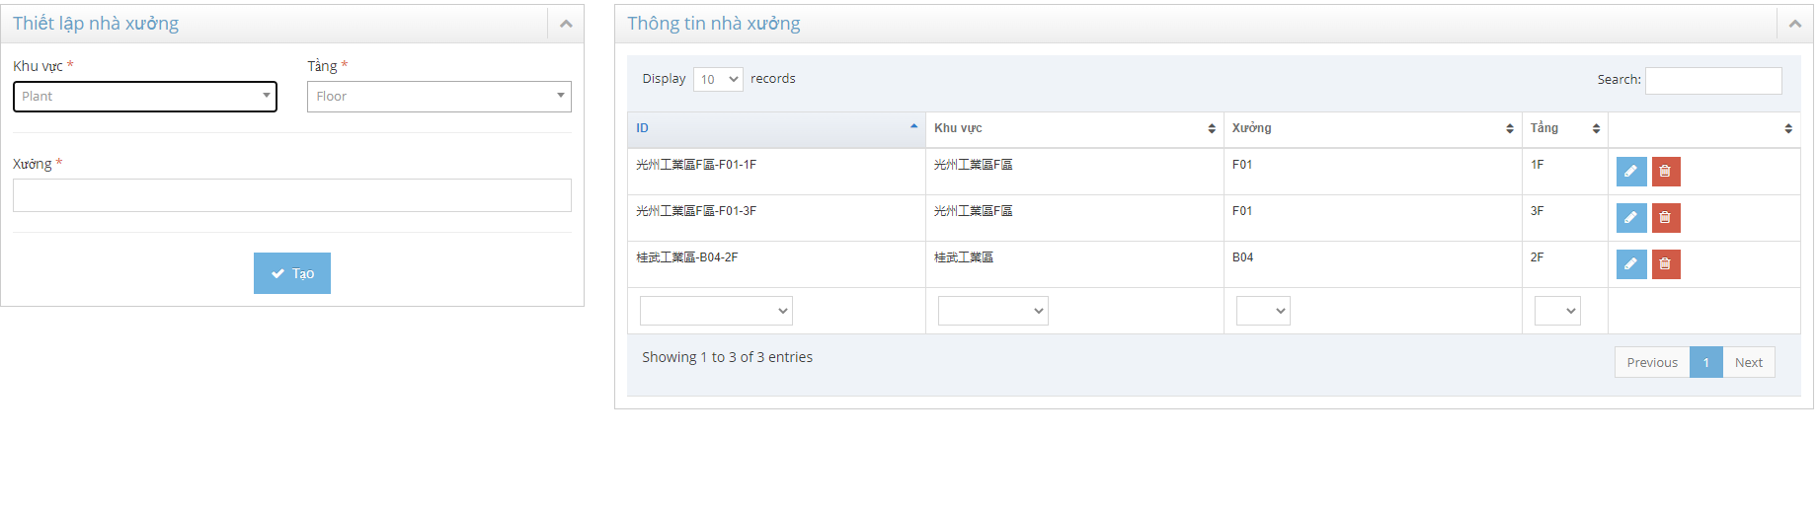
4.GA Thiết lập phòng họp ( thiết lập nhà xưởng)
1.Chọn “thiết lập nhà xưởng “
4.Bảng hiện thị thông tin các xưởng đã tạo
2.Điền đầy đủ thông tin nhà xưởng
5.Click để sửa xưởng và tầng
1
4
2
5
3
3.Click để tạo xưởng
6
Click để xóa xưởng

Slide 6
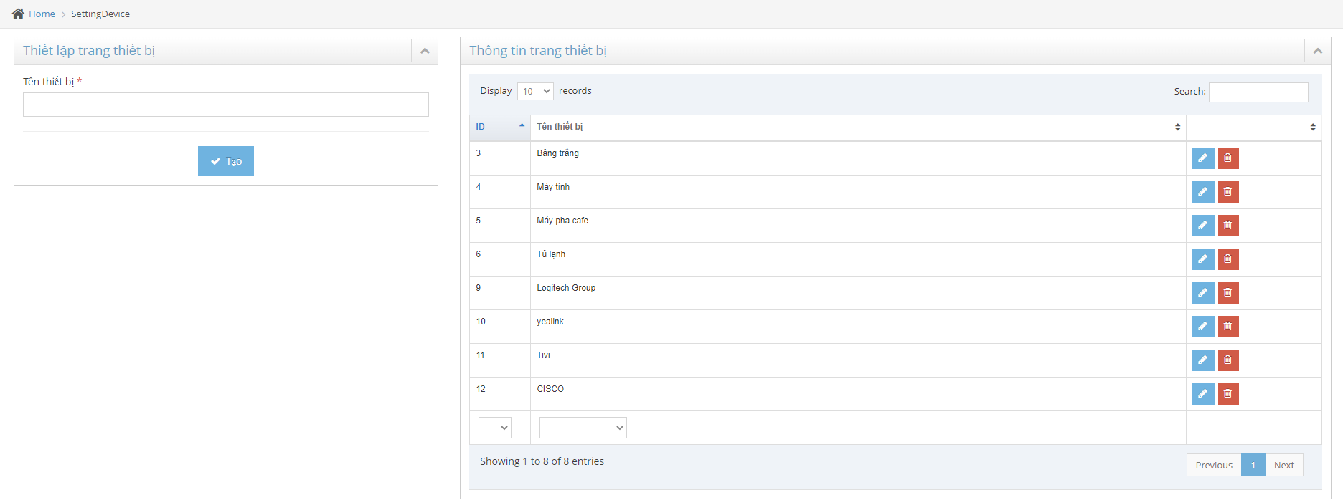
5. GA Thiết lập phòng họp (Tạo danh sách các thiết bị trong phòng họp)
1.Chọn tạo danh sách các thiết bị trong phòng họp
2.Nhập tên thiết bị cần thêm
5.Click để sửa tên thiết bị
6. Click để xóa thiết bị
1
2
6
5
3
4
3.Click “Tạo”để thêm thiết bị
4.Bảng hiện thị các thiết bị đã tạo

Slide 7
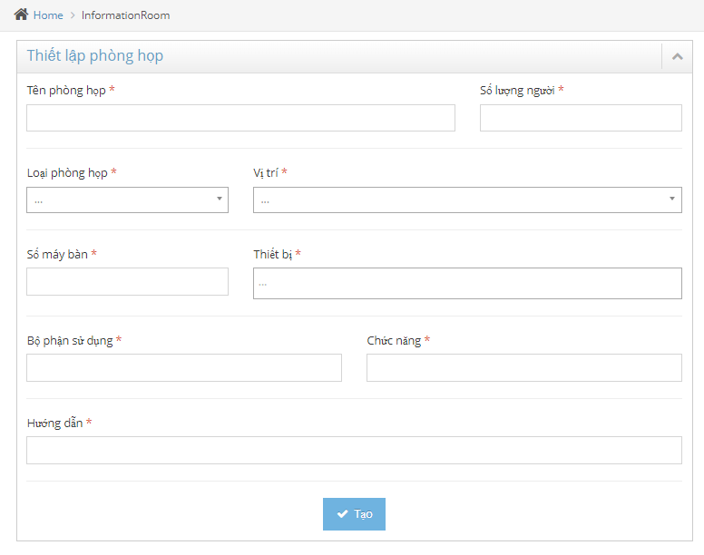
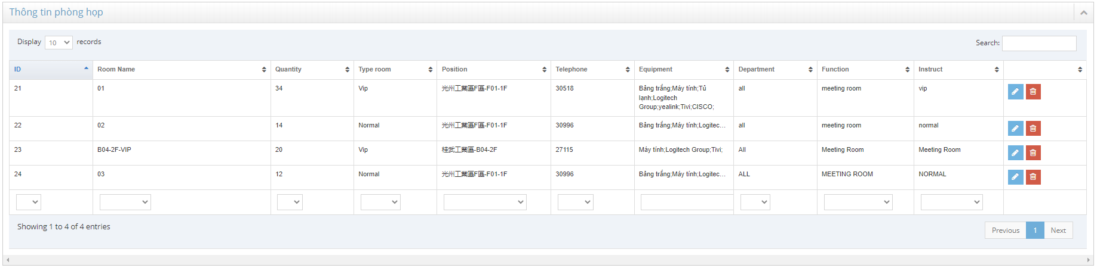
6. GA Thiết lập phòng họp (Tạo phòng họp mới )
Nhập đầy đủ thông tin phòng họp
1.Chọn” tạo phòng họp mới”
2
1
4.Bảng hiện thị các phòng họp đã tạo
5.Click để xóa phòng họp
3
3.Click “Tạo”để tạo phòng họp
4
5
4.Click để sửa thông tin phòng họp
4

Slide 8
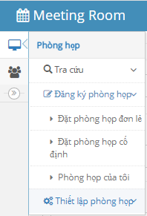
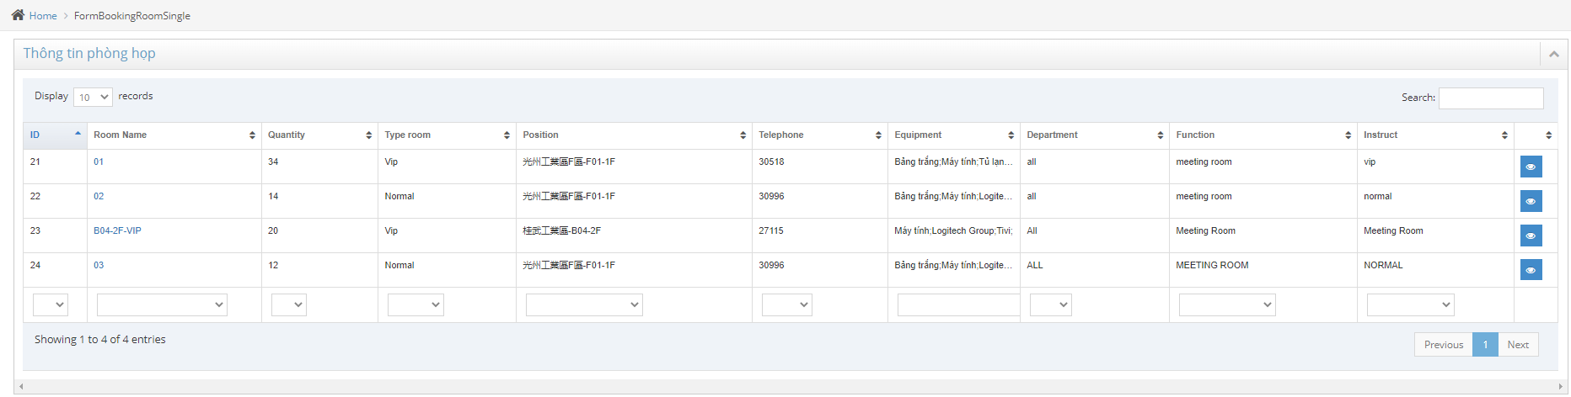
7.Đăng kí phòng họp (Đặt phòng họp đơn lẻ )
1.Chọn “đặt phòng đơn lẻ”
3.Click để tìm kiếm phòng họp đã được đặt
2.Form hiển thị tất cả thông tin các loại phòng họp
1
3
2

Slide 9
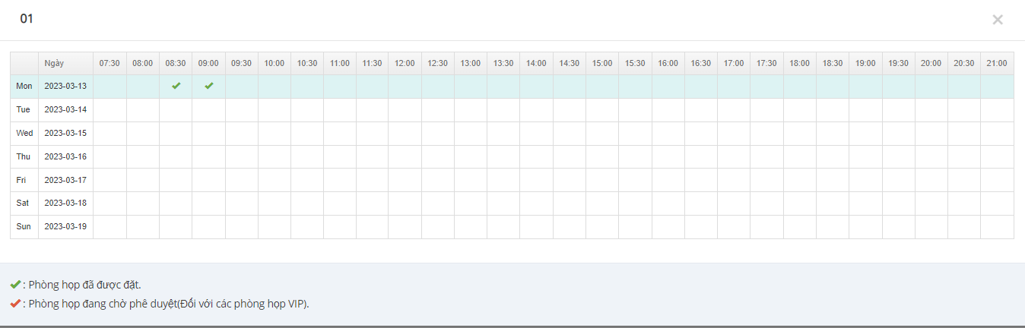
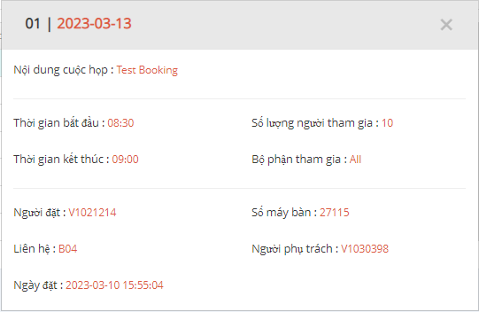
7.1 Đăng kí phòng họp (Đặt phòng họp đơn lẻ )
1.Hiển thị tất cả thông tin các loại phòng họp
1
3.Bảng hiện thị thông tin chi tiết phòng họp đã đăng kí
3
2
2.Bảng hiển thị thông tin các phòng đã đăng ký theo ngày

Slide 10
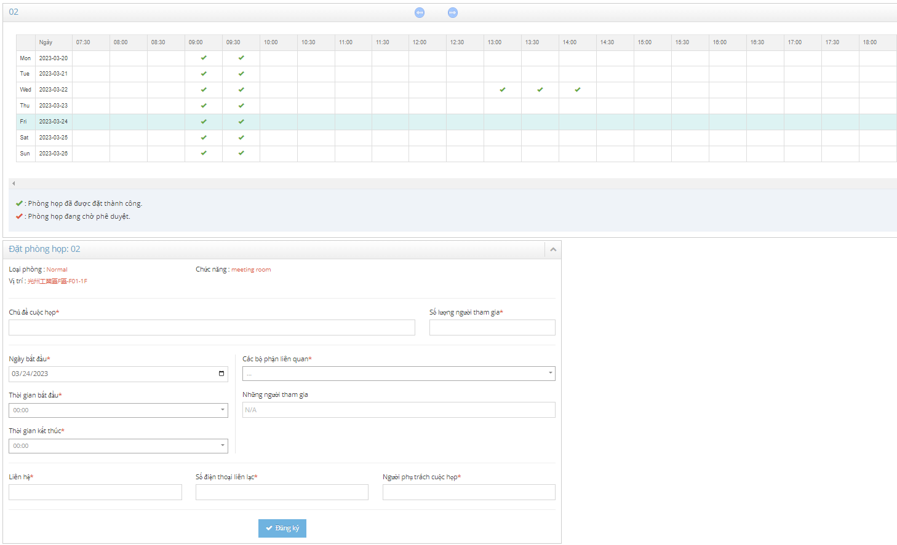
7.2 Đăng kí phòng họp thường(Đặt phòng họp đơn lẻ )
1.Bảng hiển thị thông tin các phòng đã đặt theo ngày
2
1
2.Form đặt phòng thường cần điền đầy đủ thông tin có dấu (*)
2
3
3.Click “đăng ký ”để đăng kí phòng họp

Slide 11
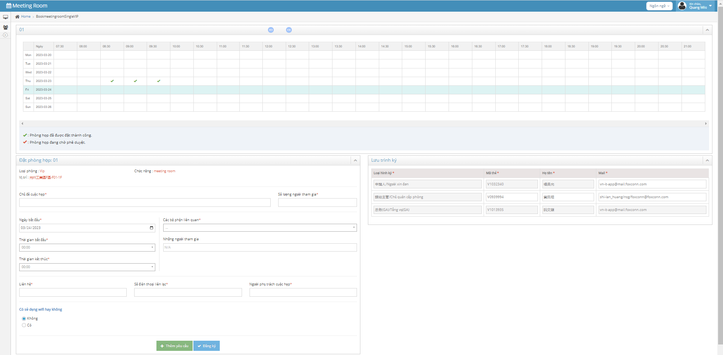
8. Đăng kí phòng họp Vip (Đặt phòng họp đơn lẻ )
1.Bảng hiển thị thông tin các phòng đã đăng ký theo ngày
1
3.Lưu trình ký đăng kí phòng họp VIP
3
2.Form đặt phòng VIP ,cần điền đầy đủ thông tin có dấu (*)
2
5
4
Click “thêm thiết bị “
nếu muốn thêm thiết bị
Click “đăng ký “để đăng kí phòng họp VIP

Slide 12
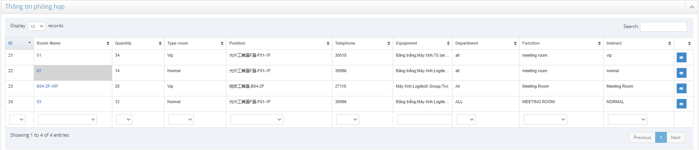
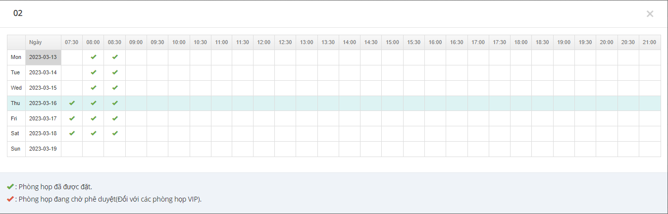
8.1 Đăng ký phòng họp thường(Đặt phòng họp cố định)
1.Chọn “đặt phòng họp cố định “
2.Bảng hiện thị các phòng họp cố định đã tạo
3.Click để tìm kiếm phòng họp đã được đặt
2
3
1
4.Bảng hiển thị thông tin các phòng đã đăng ký theo ngày
4

Slide 13
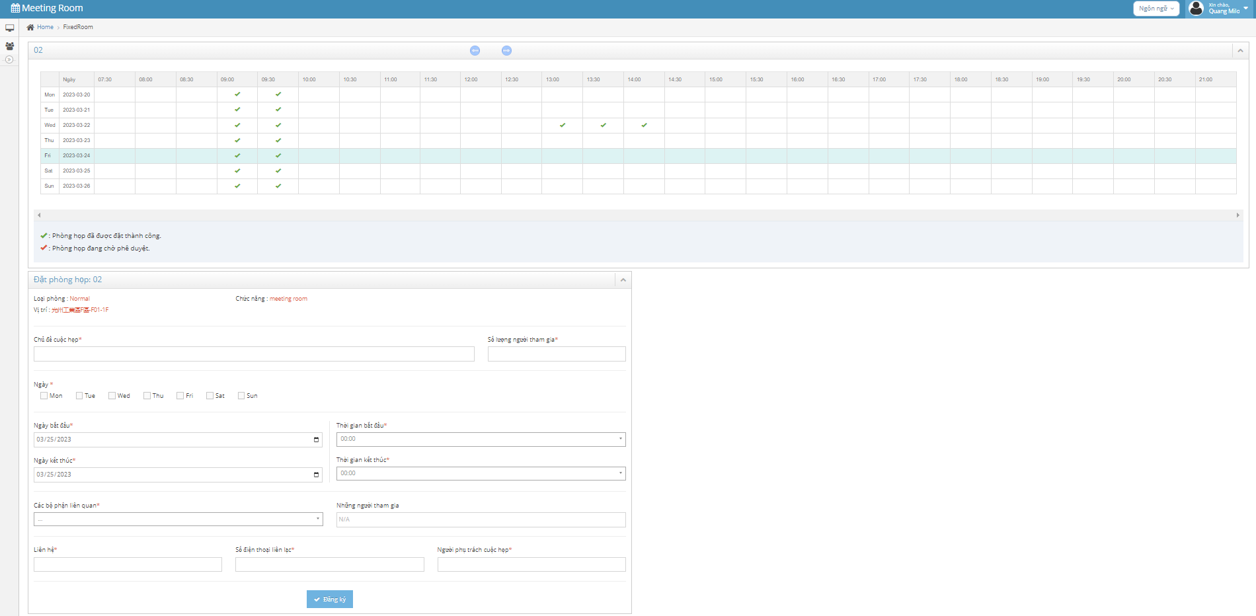
8.2 Đăng kí phòng họp thường (Đặt phòng họp cố định)
1
2.Form đặt phòng họp cố định thường ,cần điền đầy đủ thông tin có dấu (*)
1.Bảng hiển thị thông tin các phòng đã đăng ký theo ngày
2
3.Click “Đăng ký “để đặt phòng sau khi đã điền đầy đủ thông tin
3

Slide 14
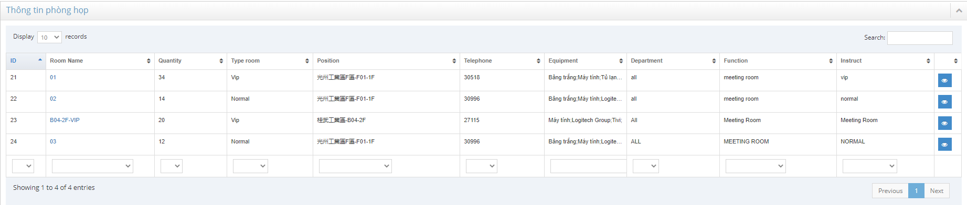
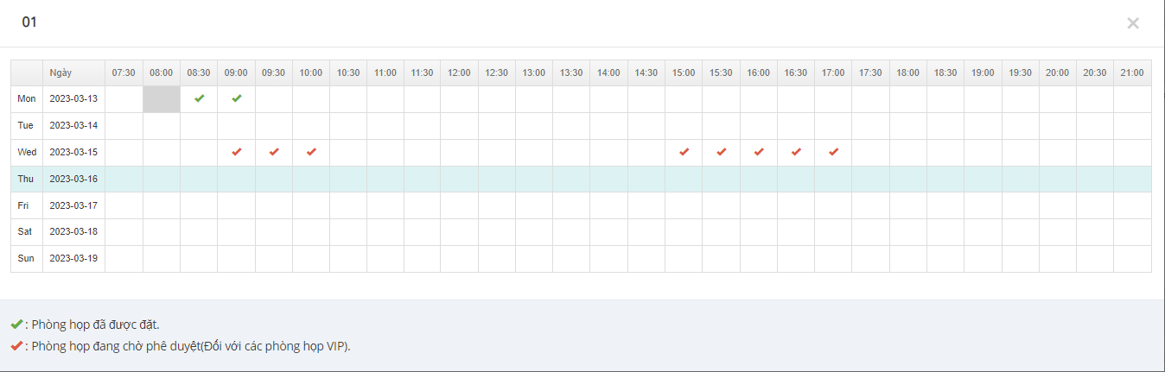
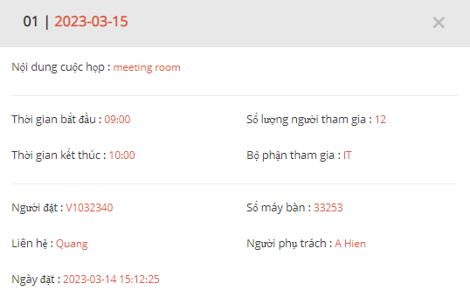
9.Đăng kí phòng họp VIP (Đặt phòng họp cố định)
1.Hiển thị tất cả thông tin các loại phòng họp
1
3. Bảng thông tin chi tiết phòng họp đã đăng kí
3
2
2.Bảng hiển thị thông tin các phòng đã đăng ký theo ngày

Slide 15
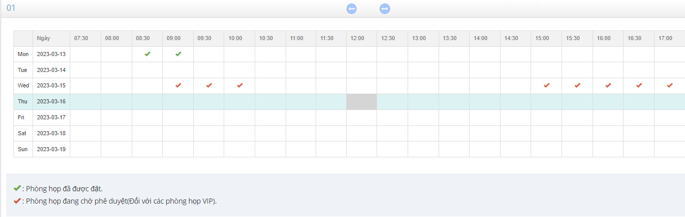
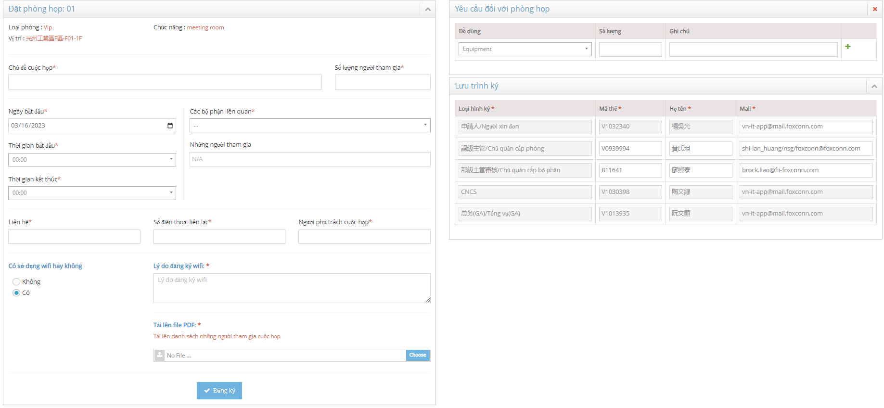
9.1 Đăng kí phòng họp VIP (Đặt phòng họp cố định)
1.Bảng hiển thị thông tin phong da dk dat
1
2.Form đặt phòng họp ,cần điền đầy đủ thông tin có dấu (*)
Trường hợp cần sử dụng wifi khách hàng cần ghi rõ lý do và tải lên file PDF các thành viên tham gia
2
3
Click để đăng kí phòng họp VIP

Slide 16
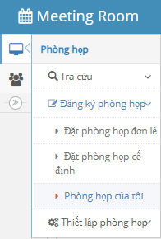
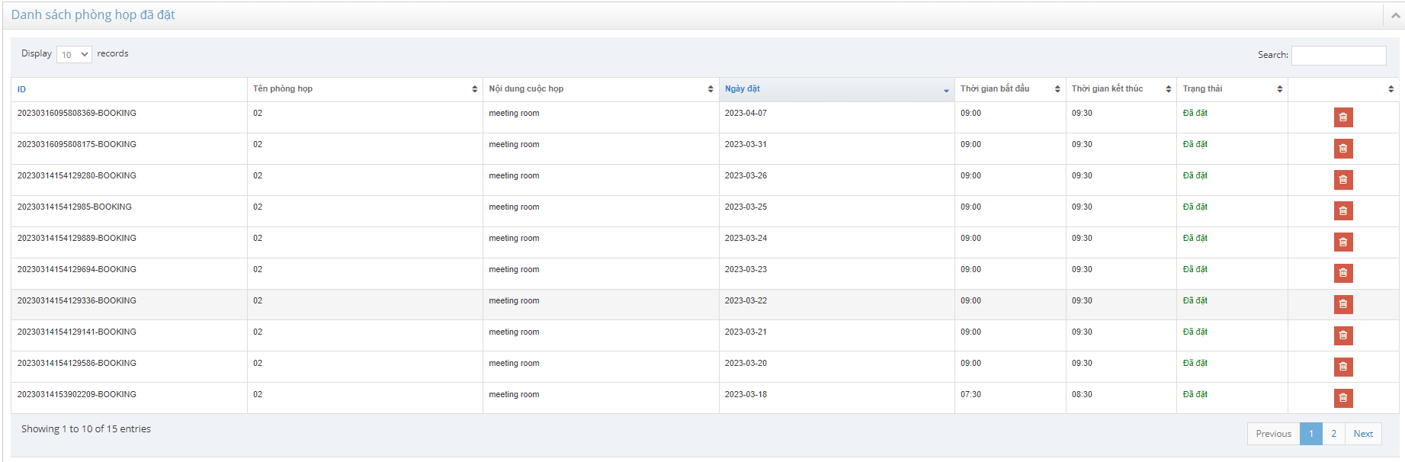
10.Đăng kí phòng họp ( Phòng họp của tôi )
1.Chọn “Phòng họp của tôi”
4.Click để tìm kiếm phòng họp đã được đặt
3.Người dùng có quyền được xóa phòng họp minh đã đặt
4
1
3
2.Bảng hiện thị toàn bộ danh sách phòng họp đã đặt
2

Slide 17
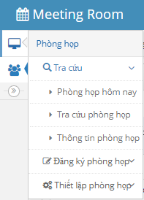
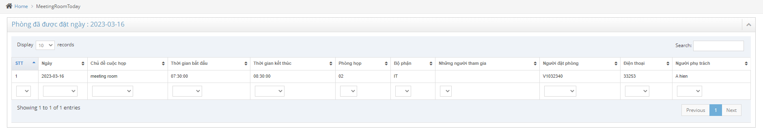
11.Tra cứu (Phòng họp hôm nay)
1.Chọn “phòng họp hôm nay”
1
2. Bảng hiện thị các phòng đã được đặt trong ngày hôm đó
3.Click để tìm kiếm các phòng họp đã được đặt
2
3

Slide 18
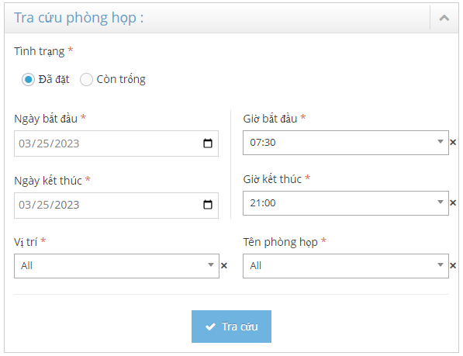
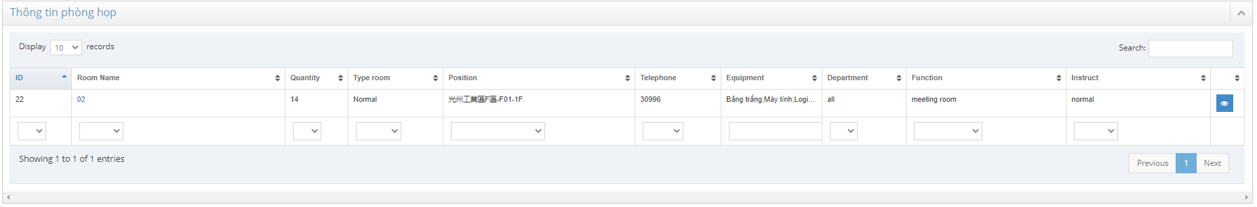
11.1 Tra cứu (Tra cứu phòng họp )
1.Chọn
“ tra cứu phòng họp”
2
2.Bảng hiện thị tra cứu phòng họp theo tình trạng”Đã đặt và còn trống “
Cần điền và chọn đầy đủ thông tin có dấu (*)
1
4.Click để tìm kiếm các phòng họp đã được đặt
5. Bảng hiện thị thông tin phòng theo tình trạng “Đã đặt”
3.Click “Tra cứu “để tra cứu
Phòng họp
3
4
5

Slide 19
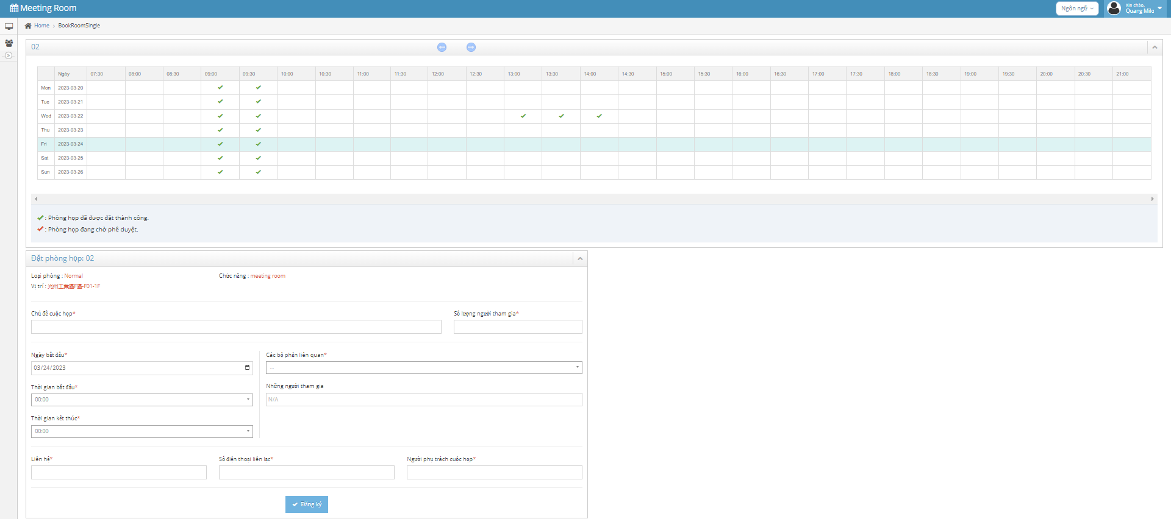
11.2 Đặt lịch phòng họp thường (Tra cứu phòng họp )
1
1.Bảng hiển thị thông tin các phòng đã đăng ký theo ngày
2.Bảng đặt phòng họp ,cần điền đầy đủ thông tin có dấu (*)
2
3
Click “Đăng kí “để đăng kí phòng họp thường sau khi đã điền đủ thông tin

Slide 20
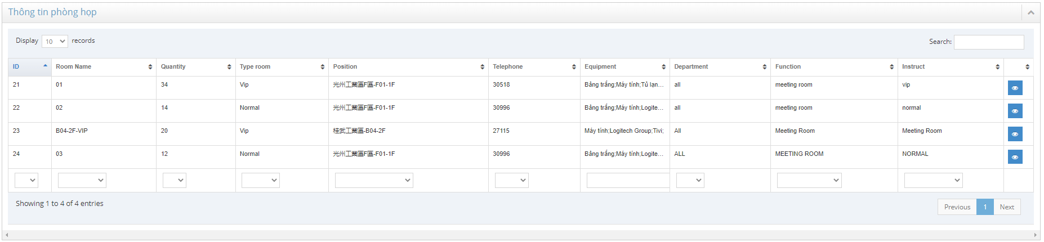
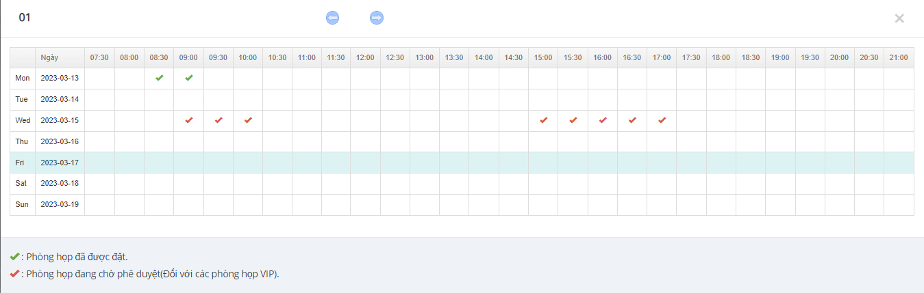
12. Tra cứu phòng họp (Thông tin phòng họp)
2.Bảng hiện thị toàn bộ thông tin phòng đã thêm
1.Chọn “thông tin phòng họp”
2
1
3.Thông tin phòng đã được đặt theo ngày
3

Slide 21
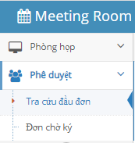
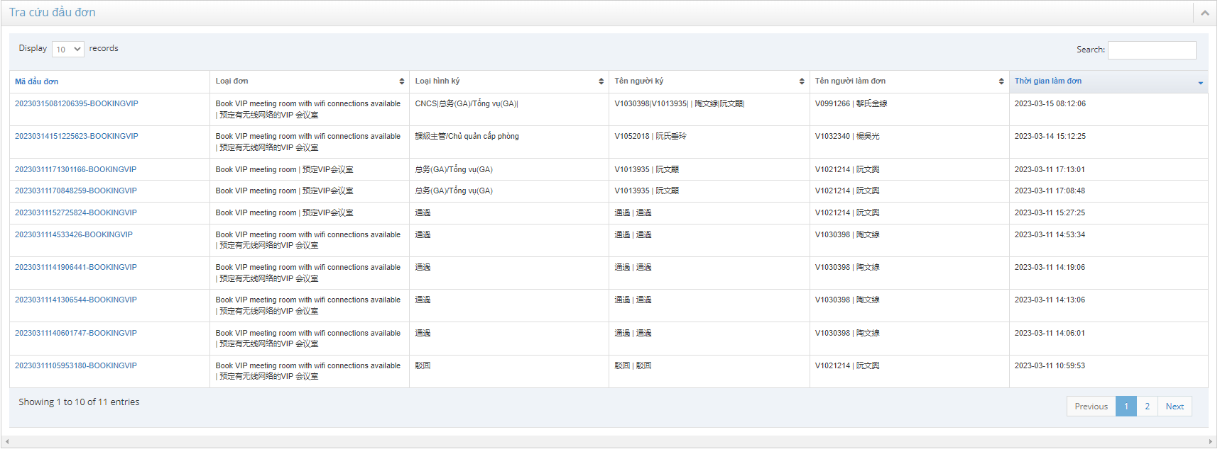
13. Phê duyệt đơn (Tra cứu đầu đơn)
1.Chọn tra cứu đầu đơn
1
2.Bảng hiện thị toàn bộ đầu đơn đặt phòng VIP và đăng kí tài khoản
2

Slide 22
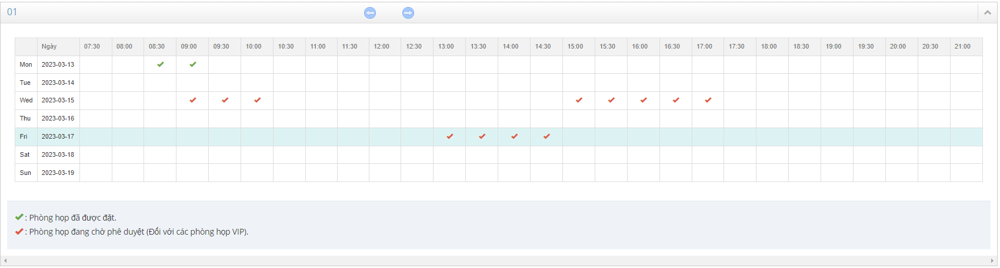
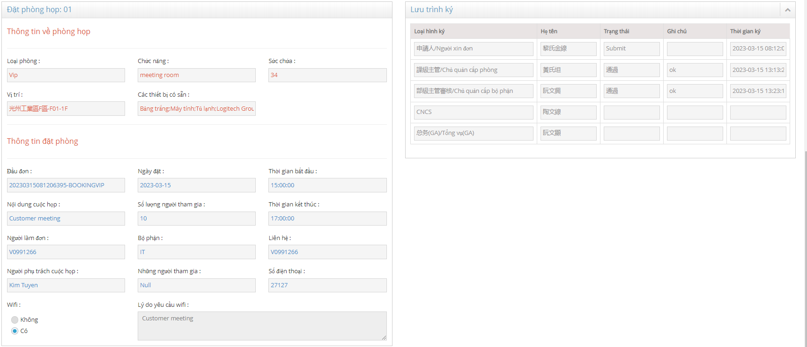
13.1 Phê duyệt đơn (Tra cứu đầu đơn)
1.Thông tin phòng đã được đặt theo ngày
1
2.Form hiển thị toàn bộ thông tin phòng họp
đã đăng kí . Lưu trình kí phòng họp VIP
2

Slide 23
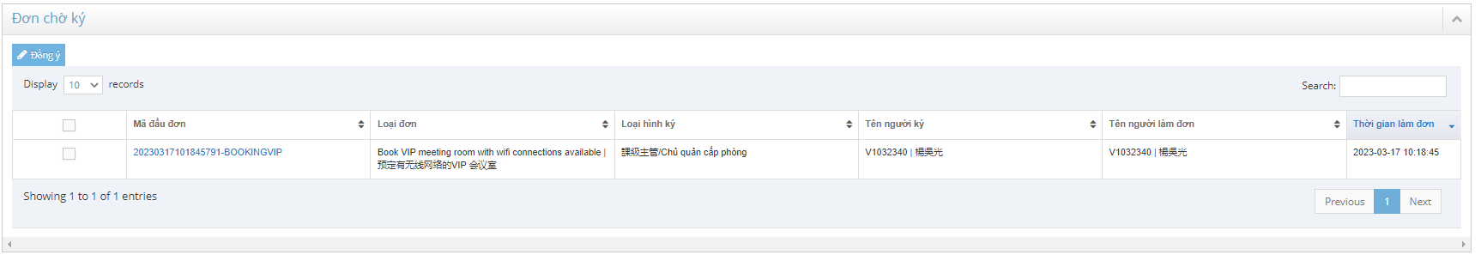
14.1.Phê duyệt (đơn chờ ký)
1.Chọn “đơn chờ ký”
1
3.Để xem chi tiết đơn cần kí Click “Mã đơn” sẽ hiển thị toàn bộ thông tin đơn cần ký
2.Click “Đồng ý” để kí qua đơn
2
3

Slide 24
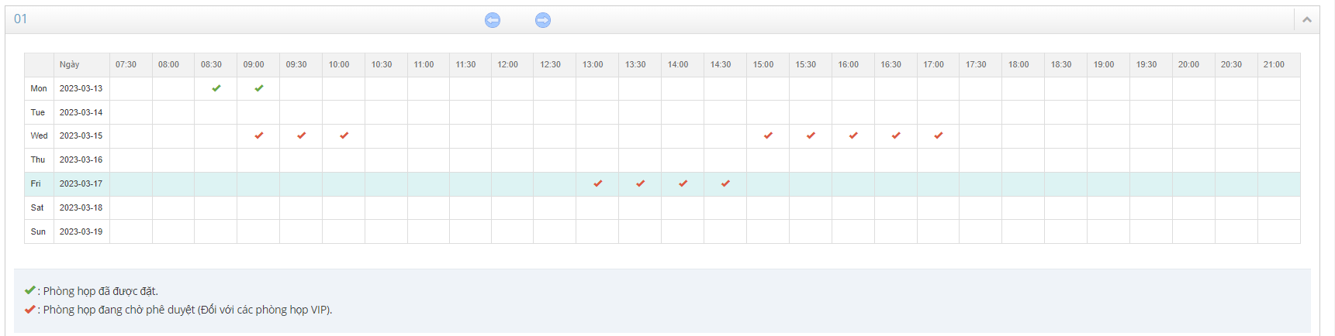
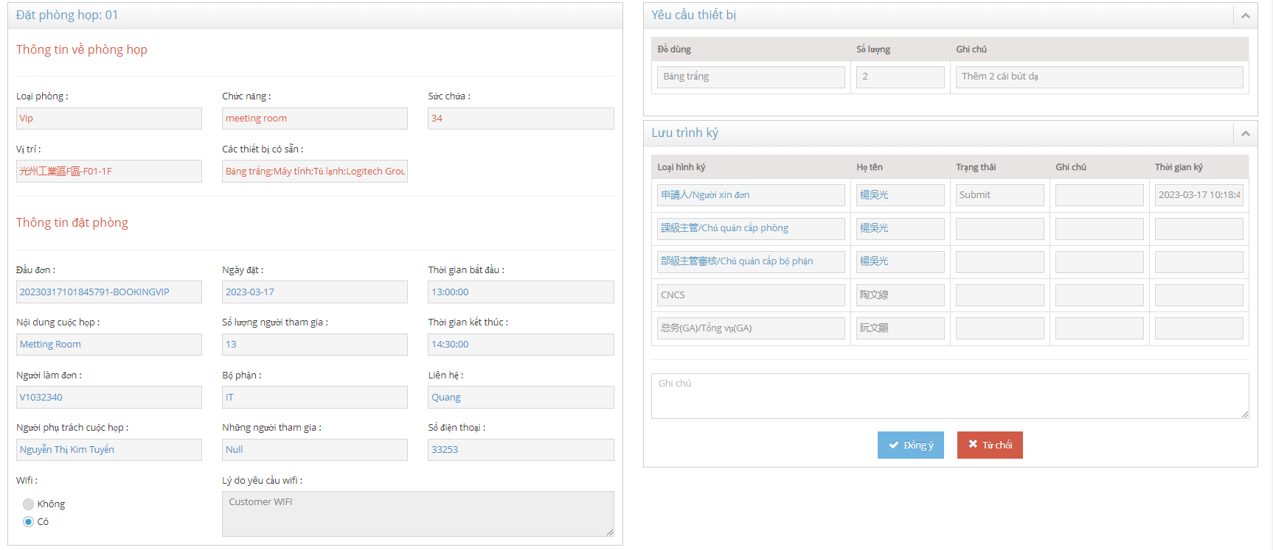
14.2.Phê duyệt (đơn chờ ký)
1.Thông tin phòng đã được đặt theo ngày
1
1
2.Form hiển thị toàn bộ thông tin phòng họp
Đang cần ký
2
3
3.Click “Đồng ý “để kí qua Click “Từ chối” để từ chối

Slide 25
Contact
Quản lý Phòng Họp
Nguyễn Thu Huyền 阮秋玄
Ext : 535 - 30996
E-mail : jiu-xuan.ruan@mail.foxconn.com
--------------------------------------------
Hỗ trợ
IT –VN-APP -阮文興
Ext : 535-27115
E-mail :vn-it-app@mail.foxconn.com

Slide 26
THE END

